Slide 1


ÉRZÉSEK és ÉRZELMEK
Notes:
4. ÉRZÉSEK és ÉRZELMEK
Háttér-információ
Célunk a nehézségekkel küzdő tinédzser lányok felkészítése az élet kihívásaival való megküzdésre és megtanítani őket a megoldási módszerekre. Fontos az érzéseink kommunikálása és megértése. Hogyan mutatjuk ki érzéseinket? Hogyan ismerjük fel az érzéseinket? Az érzelem az érzés kifejezése. A tinédzser évek során az érzelmek gyorsan változnak, és sokkal szélsőségesebbnek tűnnek, mint más életszakaszokban.

Slide 2

Notes:
Információk a foglalkozás vezetőjének
Mi egészséges?
A nővé érés során a tini lányok hormonális problémákkal szembesülnek a hangulatváltozásokért felelős havi ciklus miatt. Ezek a hormonális változások nagyban befolyásolják az agyműködést is. És ha az agy változik, az a viselkedésen is érzékelhető. Sok tinédzser „bezárkózik”. Úgy is fogalmazhatnánk, hogy: „FELÚJÍTÁS MIATT ZÁRVA”. A tinédzserkor végén pedig újra megnyílnak.
Az agy megváltozik:
Nézzük meg: https://www.youtube.com/watch?v=dISmdb5zfiQ
Alapvető, hogy a tinédzser agyának bizonyos részei jól fejlettek: az érzelmekért, a veszélyérzetért és a jutalomért felelős területek. Más területeknek - amelyek az előrelátásra, a fontossági sorrend felállítására, a logikus gondolkodásra és közösségi viselkedésünk kontrollálására késztetnek bennünket - még érniük, fejlődniük kell.
A tinédzserek tehát nagyon érzékenyek a jutalmazásra. Érzelemvezéreltek és láthatóan nagyobb kockázatokat vállalnak, mint későbbi életük során.
Az előrelátás, a fontossági sorrend felállítása és a logikus gondolkodás olyasmik, amibe még bele kell nőniük. Ezeken a területeken van szükségük segítségre (például a szüleiktől). Hogyan szervezzék a házi feladatok megoldását, hogyan intézzék szobájuk takarítását, mit kell először elvégezni, mi a legfontosabb?
Egy holland professzor könyvet írt a tizenévesek agyáról. A TED talk oldalán megnézhetjük: http://www.jellejolles.nl/tieners-sturen-en-inspireren/
Lényege: - a tinédzserek agya folyamatosan változik
a tinédzser agy nagyon érzékenyen reagál a környezeti hatásokra
a tinédzser agy valódi izgalomba jön a kilátásba helyezett jutalom, az érzelmek és az élmények hatására
Angolul is elérhető:
https://www.youtube.com/watch?v=LWUkW4s3XxY
Önmagunk és mások megértéséről szól.
Ennek felfedezésére jó oktató módszer a fentiek játékos gyakorlása.
Miért fontosak az érzések?
Az érzések egyaránt zavarhatják, vagy elősegíthetik a (tanulási) tapasztalatokat. Ez az empátiáról szól. Ez a képesség teszi lehetővé, hogy megértsük mások nézőpontját és érzéseit is.
Az empátia elengedhetetlen a személyes kapcsolatokban és szoros kapcsolatban áll az erkölcsi viselkedéssel. Az emberek általában kedvesebbek, ha meg tudják érteni egymás nézőpontját és érzéseit. Természetesen a tizenévesek között is vannak különbségek, ami teljesen elfogadható. Minden ember megtanulhatja fejleszteni a mások és önmaga megértésének képességét.
Az empátia képessége az agy kognitív szerkezetének fejlődésével egyre növekszik.
A kisgyermekek kettő és négyéves kor között kezdik felismerni saját érzelmeiket és érzéseiket. Öt és hétéves kor között fejlődik ki a gyerekek mások iránti együttérzése, és a többiek érzelmeinek felismerése. A képzelőerőt használó játék segít ennek megtanulásában. A fejlődés ezen állomásai alapozzák meg a gyermekek empatikus képességének kialakulását. Egyeseknél természetesen kialakul az empátia érzése, bár ez nem egy veleszületett hajlam, ami egyformán kialakulna minden gyermekben, tinédzserben.
A szülők és a tanárok segíthetnek a gyermekben kifejleszteni az empátiát. A gyerekek együttérzőbbé válhatnak a többiek felé, ha ösztönözzük az empátia gyakorlását.
Milyen is az empátia?
Érzelmi azonosulás: akkor fordul elő, ha rosszul érezzük magunkat, amikor valaki másnál kellemetlen érzéseket tapasztalunk.
Empatikus aggódás: egy ember azon indítékát, vagy vágyát jelenti, hogy gondoskodni szeretne a kiszolgáltatott, vagy bajba jutott társairól.
Beleérző képesség: ezzel a képességgel tudatosan egy másik személy helyzetébe képzeljük magunkat és megpróbáljuk megérteni, hogyan gondolkodik és érez.
A vezető akkor is tanít, ha ennek nincsen tudatában: példaképként szolgál. A figyelmességével. Azzal, hogy hangosan kimondja a szavak nélkül kifejezett érzéseket. Példát mutat, amikor ítélkezés nélkül elfogadja és elismeri a tinik érzéseit. Képzeljük el, hogy gond támad egy zokni miatt! Próbáljuk egyszerűen kijelenteni, amit látunk! Például ahelyett, hogy így szólnánk: - „Egyre zaklatottabb vagy egy zokni miatt, pedig ez igazán nem nagy ügy!”, mondjuk inkább ezt: -„Idegesnek látszol. Az a zokni frusztrál téged.”
Ezzel megmutathatjuk a tiniknek, hogyan kezeljék a frusztrációt. A saját érzelmeink kezelésével példát mutatunk nekik! Gyakorolhatjuk ezt a következő kérdésekkel is: -„Vajon mit gondol X erről?”, vagy: -„Mit éreztél, amikor…?” Így teszünk, amikor beleérzésre ösztönzünk, nem a különbségeket emeljük ki, hanem azt, ami közös bennünk másokkal. A kedvességet, az előzékenységet és az együttérzést támogatjuk minden élőlény irányt. Ez hozzájárulhat a végső cél eléréséhez.
Van általában valami egészségtelen az érzelmekben?
- Ha a lányok egyáltalán nem beszélnek az érzéseikről.
- Ha a tiniknek öngyilkos gondolataik vannak.
- Ha a tinédzserek kért tesznek magukban (öncsonkítás).
- Ha depressziósok.
- Ha félnek a közösségi helyzetektől.
- Ha szélsőségesen irigyek, vagy haragosak.
Segítségre van szükség, ha ezek alapvetően jellemzőek. Elmagyarázhatjuk a tininek, hogy mi hogyan kezeljük ezeket az érzéseket. Ha aggódunk érte, beszéljünk a lánnyal személyesen és tudjuk meg, szükséges-e, illetve kap-e már szakmai segítséget!
Az érzelmek manipulálhatnak is: pl. szomorúnak lenni személyes állapot, de ha ezt mondjuk: - „Miattad vagyok szomorú”, az manipulatív, és terhet ró a másik emberre.
Tehát, az rendben van, ha ezt mondjuk: - „Szomorú vagyok.”, és ezt is mondhatjuk: -„Szeretném, ha ezt és ezt tennéd.”
Források:
Ez inkább kisgyermekekről szól, de tinédzserekre is értelmezhetjük:
https://childhood101.com/managing-big-emotions-best-resources-to-use-with-kids/
Ebben sok jó gondolatot találunk az érzelmi intelligenciáról. Közülük kettőt mi is alkalmazni fogunk ma:
http://ong.ohio.gov/frg/FRGresources/emotional_intellegence_13-18.pdf
Itt pedig egy hasznos játékot találunk:
https://hope4hurtingkids.com/emotions/understanding-emotions/emotions-candy-game/

Slide 3

Notes:
Bemelegítés
Alkossunk 6-8 fős csoportokat és kérjük meg a lányokat, hogy válaszoljanak a következő kérdésre:
Mit NE tegyünk, amikor mérgesek vagyunk?
Mi magunk válaszoljunk először!

Slide 4
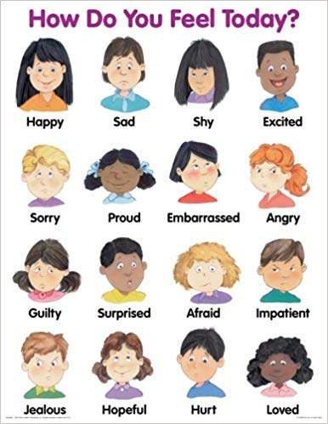
Notes:
Ma …..érzem magam
Háttér-információ
Miről szól az érzelmi diagram:
az érzésekről és érzelmekről
érzelmeink megértésének módjáról
mások érzelmeinek és érzéseinek felismeréséről és megértéséről
Az érzelem az érzések kifejeződése.
Saját érzelmeink felismerése lehetővé teszi, hogy megfelelő módon reagáljunk a a mindennapi társas érintkezés során. A jó és a rossz napunk közötti különbség azon múlik, hogy érzéseink felismerése által tudatosan dönthetünk a pozitív reagálás mellett. Igenis képesek vagyunk napunk irányítására!
Az első lépés érzéseink felismerése!
A második lépés a többiek érzéseinek, érzelmeinek felismerése.
Valaki menjen ki!
Ez egy szórakoztató játék a tinikkel, melynek célja, hogy jobban megértség az érzelmeiket. A játék nagyon egyszerű. Kettesben is lehet játszani, de kis csoportban sokkal szórakoztatóbb.
Így kell játszani:
1. Küldjünk ki egy személyt a teremből (ő lesz a találgató).
2. Válasszunk ki egy érzelmet és mondjuk el a bent maradó lányoknak is.
3. Magyarázzuk el, hogy bárki kifejezheti a bizonyos érzelem jellemzőit (akár némán, akár hangadással is, attól függően, hogyan állítjuk fel a szabályokat).
4. Hívjuk vissza a kiküldött tinit, akinek ki kell találnia, melyik érzelemről van szó.
Még szórakoztatóbb, ha például csak arckifejezésekkel mutathatják be azt a bizonyos érzést.
Használjuk a foglalkozás táblázatában olvasható érzelmeket!
Én így érzek…ha…
Az érzelmi öntudatosság a saját érzelmeink felismerésének képessége. Egészítsük ki az alábbi mondatokat az érzéseink alapján! (Adjunk minden tininek egy példányt a feladatlapból!)
Akkor vagyok legboldogabb, amikor______________________________________________________________________.
Zavarban vagyok, amikor _______________________________________________________.
Rosszakat gondolok magamról, amikor _____ _______________________________________.
Így érzek, amikor ______________________________________________________________.
Azt gondolom a ________________-ról, amikor______________________________________.
………vagyok, amikor_____________________________________________________________.
………érzek, amikor______________________________________________________________.
………vagyok, amikor_____________________________________________________________.
………érzek, amikor______________________________________________________________.
………vagyok, amikor_____________________________________________________________.
Fejezzük be az állítást: Szerintem a világnak………………………-ra van szüksége.
Most már tudjuk tehát, hogy mik is azok az érzelmek. De hogyan kommunikáljuk őket?

Slide 5
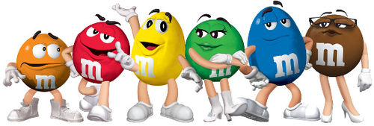
Notes:
Megosztás
Játék az érzelmekről színes cukorkával
Sokat segíthetünk a tinédzsereknek érzelmeik feldolgozásában és a továbblépésben, ha arra ösztönözzük őket, hogy beszéljenek róluk. Az teremt csak igazán nagyszerű helyzetet, ha mindezt még édességgel is kombináljuk.
Ez a cukorka és az érzések megosztásáról szól. Arra szólít, hogy megismerjük magunkat, egymást és a többieket is!
A játékhoz bármilyen kis csomag, többszínű cukorkát használhatunk (pl. M&M’s, Dunakavics és Franciadrazsé kimérve is kapható a piacon), hogy rávegyük a fiatalokat, beszéljenek az érzelmeikről. Határozzuk meg, melyik szín, milyen érzelmet jelöl, és sorban mindenki vegyen egy szemet! A színe alapján mondja el, mi az, amitől olyan érzései támadnak. A cukorkát csak ezután szabad elfogyasztani.
Vegyél egy szemet, és mondj valamit, ami:
• Piros: boldoggá tesz
• Barna: amitől szomorú leszel
• Zöld: ami felmérgesít
• Sárga: amitől izgatott leszel
• Kék: Beszélj egy mai rossz döntésedről, valamiről, amit, másképp kellett volna tenned.
• Narancs: Oszd meg a többiekkel egy mai helyes döntésedet!
Az is jó még ebben a játékban, hogy a körülményekről függően megváltoztathatod, mi az, amit meg szeretnél osztani a többiekkel.

Slide 6
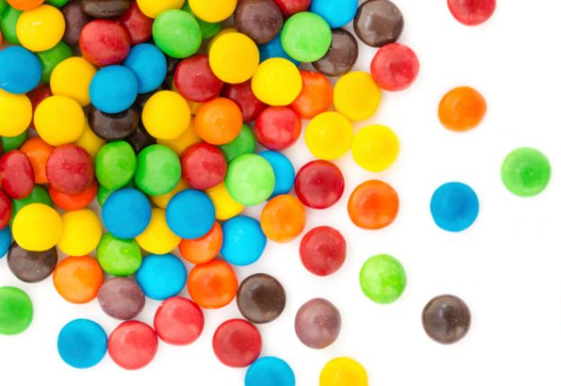
Notes:
Naplóbejegyzés
Van egy csomag színes cukorkám. A színekkel kiértékelhetem a mai napomat.
Kérjük meg a lányokat, hogy írják be megállapításaikat a naplójukba (esetleg a megfelelő, különböző színű tollakkal)!

Slide 7
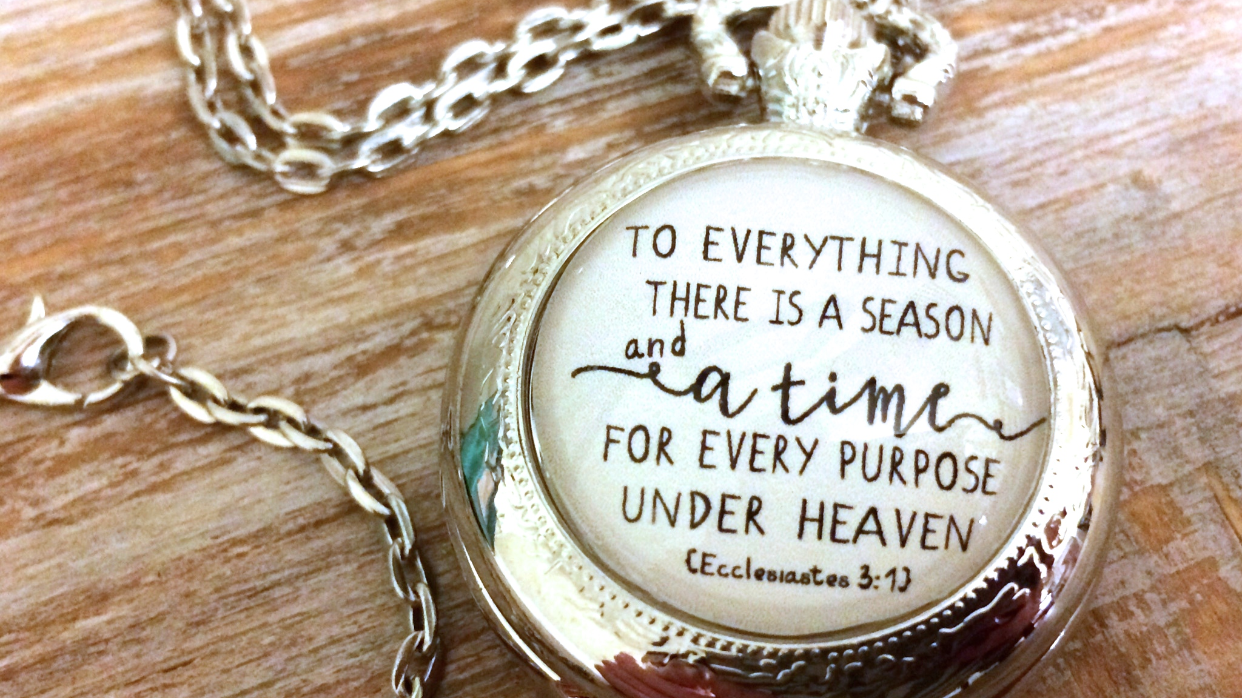
„Mindennek rendelt ideje van, és ideje van az ég alatt minden akaratnak…… Ideje van a sírásnak és ideje a nevetésnek; ideje a jajgatásnak és ideje a szökdelésnek.”
– Prédikátor könyve 3:1;4
Notes:
Imádság az érzelmekkel kapcsolatban
„Mindennek rendelt ideje van, és ideje van az ég alatt minden akaratnak…… Ideje van a sírásnak és ideje a nevetésnek; ideje a jajgatásnak és ideje a szökdelésnek.”
– Prédikátor könyve 3:1;4
Drága Atyám!
Elfogadom, hogy érzelmekkel alkottál meg engem,
amelyek erősítik vágyaimat és hitemet.
Add, hogy az érzéseim szorosabbra vonják a Veled való kapcsolatomat!
Érzéseim néha a legjobbat hozzák ki belőlem.
Segíts, kérlek, hogy az érzelmeim ne kerekedjenek felül rajtam!
Taníts, hogy igéd legyen életem vezetője.
Tudjuk, hogy a tettek hangosabban beszélnek, mint a szavak.
Szavainkat az érzelmeink vezérlik, az érzelmeinket pedig az érzéseink.
Ezért ma úgy döntünk, hogy csak olyan érzelmeket ápolunk, amelyek a Te hatalmas neved dicsőségére és tiszteletére válnak.
Kegyelmed erőt ad nehéz és rossz érzéseink kezelésében.
Kérlek, ne engedd, hogy az érzelmeim felülkerekedjenek, vagy elhatalmasodjanak rajtam!
Jézus nevében. Ámen

